Slide 1
五年级下册数学（人教版）
4.3 真分数与假分数
TRUE SCORE AND IMPROPER FRACTION
授课人：PPT818

Slide 2
1. 掌握真分数、假分数和带分数的意义及特征，能正确辨别真分数和假分数。（重点）
2. 理解真分数、假分数和带分数的意义。 (难点)

Slide 3
填一填。
1
5
7
12
37
40
5
9

Slide 4
知识点 1
真分数的意义和特征
1
分别涂色表示下面各分数。
说一说把什么作为单位“1”。
把整个圆作为单位“1”。
1
3
3
4
5
6

Slide 5
1
3
3
4
5
6
比较每个分数中分子和分母的大小，再看看这些分数比1大还是比1小。
分子比分母小的分数叫做真分数。真分数小于1。

Slide 6
分子比分母小的分数叫做真分数。真分数小于 1。

Slide 7
下面的分数中哪些是真分数？哪些是假分数？在直线上表示出来。
1
3
3
3
5
3
1
6
5
6
7
6
13
6
（真）
（假）
（假）
（真）
（真）
（假）
（假）
0
1
6
1
3
5
6
1
7
6
5
3
2
13
6
3
3

Slide 8
知识点 2
假分数的意义和特征、带分数的意义及读写法
把一个圆作为单位“1”。
（1）4 个 是几分之几？在下图中涂色表示。
2
1
3
——
4
3
（ ）
Notes:
8

Slide 9
（2）分别涂色表示下面各分数，并比较每个分数中分子和分母的大小。
3
3
7
4
11
5

Slide 10
3
3
7
4
11
5
分子＝分母
分子＞分母
分子比分母大或者分子和分母相等的分数叫做假分数。假分数大于1或等于1。

Slide 11
11
5
11
5
1
5
由涂色结果可以看出， 可以看作是由 （就是2）和 合成的数，写作2 ，读作：二又五分之一。
10
5
1
5
Notes:
11

Slide 12
二
7
4
3
4
11
5
1
5
1
2
1
5
3
4
像2 、1 、…这样由整数和真分数合成的数叫做带分数。
Notes:
12

Slide 13
1. 假分数的意义：分子比分母大或分子和分母相等的分数叫做假分数。假分数的特征：假分数大于 1 或等于 1。
2. 带分数的意义：由整数（不包括 0）和真分数合成的数叫做带分数。

Slide 14
知识点 3
把假分数化成整数或带分数
3
3
8
4
3
（1）把 、 化成整数。
3
3
根据分数与除法的关系。
3
＝ 3÷3 ＝1
3
8
＝ 8÷4 ＝2
8
4
4
Notes:
14

Slide 15
根据分数的意义
1
3
3
3个
是1。
3
3
1
3
是3个
正好是一个圆，
所以
＝ 1
，
3
3
3
8
1
8
8
4
正好是两个圆，
所以
＝ 2
是8个
，
4
4
4
Notes:
15

Slide 16
7
3
6
5
（2）把 、 化成带分数。
7
3
7÷3 ＝2……1
Notes:
16

Slide 17
6
1
想一想：
＝ 6÷5 ＝1
5
5
6÷5 ＝1……1
Notes:
17

Slide 18
把假分数化成整数或带分数，根据分数与除法的关系，用分子除以分母：
（1）如果能整除，那么商就是所要化成的整数。
（2）如果不能整除，那么商是带分数的整数部分，余数是带分数的分数部分的分子，分母不变。

Slide 19
把下面的假分数化成带分数或整数。
15
2
8
5
21
7
50
9
43
12
69
20
30
15
7
1
2
1
3
5
3
5
5
9
3
7
12
3
9
20
2

Slide 20
例 判断：真分数都小于 1，假分数都大于 1。 （ ）
√
×
解答错误
此题错在没有理解假分数的概念。假分数的特征是分子比分母大或分子和分母相等，所以假分数大于或等于 1。

Slide 21
1. 把一个图形看作单位“1”，用分数表示出各图涂色部分的大小，再读一读。
一又四分之三
三又六分之五

Slide 22
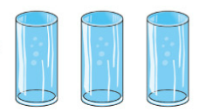
2.（选自教材P55 T3）
3
（1）3个人平均分，每人分 杯，也就 是 杯。
（2）2个人平均分，每人分 杯。
1
3

Slide 23
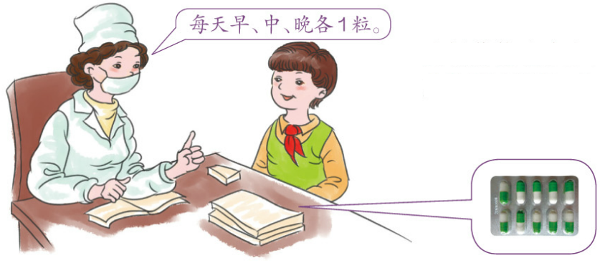
3. 这板药能吃多少天？（用带分数表示出来）
(天)
答：这板药能吃 天。

Slide 24
4. 把一个物体看作单位“1”，用分数表示下面各图涂色部分的大小。
1
2
1
3
（ ） （ ）
3
2

Slide 25
这节课你们都学会了哪些知识？
1.分子比分母小的分数叫做真分数。真分数小于 1。
2.假分数的意义：分子比分母大或分子和分母相等的分数叫做假分数。假分数的特征：假分数大于 1 或等于 1。

Slide 26
这节课你们都学会了哪些知识？
3. 带分数的意义：由整数（不包括 0）和真分数合成的数叫做带分数。
4.把假分数化成整数或带分数，根据分数与除法的关系，用分子除以分母：
（1）如果能整除，那么商就是所要化成的整数。
（2）如果不能整除，那么商是带分数的整数部分，余数是带分数的分数部分的分子，分母不变。

Slide 27
作业1：完成教材相关练习题
作业2：完成对应的练习题

